Slide 1




Modernizarea serviciilor publice in Republica Moldova
Analiza Diagnostic și Planul de Afaceri – instrumente eficiente de management
Elaborat:
Sergiu RUSU
Eugenia BUSMACHIU

Slide 2

Conținutul prezentării
I.Analiza Diagnostic
Diagnostic Juridic
Diagnostic Organizațional
Diagnostic Comercial
Diagnostic Tehnic
Diagnostic Financiar-economic
II. Planul de Afaceri
Structura și Componentele Planului de Afaceri
Prognoza veniturilor și cheltuielilor
Prognoza situațiilor financiare și a fluxului de mijloace bănești
III. Concluzii și Discuții

Slide 3

I. ANALIZA DIAGNOSTIC

Slide 4
Diagnosticul Juridic (1)
Cadrul juridic de activitate
Statutul juridic al întreprinderii
Analiza actelor de constituire
Licențele valabile
Analiza Regulamentelor Interne
Raporturi societate-fondator
Dreptul de proprietate
Analiza Actelor permisive emise de Agenția Mediului
Proiecte investiționale în derulare

Slide 5
Diagnosticul Juridic (2)
II. Cadrul strategic de activitate
Documentele strategice
Program de Investiții Prioritare
Studiu de Fezabilitate
Memorandumurile de Cooperare sau Acordurile de colaborare
III. Litigii
Număr
Procese pierdute
Efect/Efort/Impact în urma litigiilor

Slide 6
Diagnostic Organizațional (1)
Gestiunea resurselor umane
Echipa de conducere,statele de personal, responsabilităţi, delegare
Strategii şi politici de resurse umane
Fişe de post
Planificarea necesarului de resurse umane
Recrutarea, selecţia, angajarea
Pregătirea profesională şi evaluarea performanţelor
Organizarea, condiții, protecția și securitatea muncii
Conflicte sociale, relaţii cu sindicatele

Slide 7
Diagnostic Organizațional (2)
II. Analiza structurală a resurselor umane
Fluctuația personalului
Structura personalului pe vârste și vechime în muncă, direcții și domenii de specializare)
Structura personalului pe direcții și domenii de specializare)
Încadrarea femeilor în cadrul entității
Nivelul de pregătire profesională a angajaților
Evoluția numărului de salariați care au frecventat cursuri de dezvoltare profesională

Slide 8
Diagnostic Organizațional (3)
III. Sistemul de remunerare și motivare a personalului
Sistemul de salarizare
Conformitatea actelor normative privind salarizarea
contractele colective de muncă la nivel național, de ramură, teritorial şi de unitate,
contractul individual de muncă.
Analiza salariului mediu lunar pe muncitor
Sistemul de motivare
Formele de motivare materiale si analiza datelo
Adaosuri la salariu

Slide 9
Diagnostic Comercial (1)
I. Domeniu de activitate: tipuri de servicii etc.
II. Dinamica și structura consumatorilor: categorii de consumatori, număr de contracte pe apă și pe canalizare etc.
III. Relațiile cu clienții:
branșarea noilor consumatori
contractarea serviciilor
instalarea și exploatarea contoarelor de apă
măsurarea
facturarea și colectarea contravalorii serviciilor etc.

Slide 10
Diagnostic Comercial (2)
IV. Politica tarifară și sustenabilitatea tarifelor:
tarife
categorii
grad de suportabilitate etc.
V. Rău-platnicii și politica în domeniu:
problemă-cauză-efect
plan de acțiuni
măsuri

Slide 11
Diagnosticul Tehnic (1)
I.Aria de acoperire cu servicii
Apă
Canalizare
Alte
II. Dotarea tehnică
Mijloace fixe
Alte categorii
III. Procesul Tehnologic

Slide 12
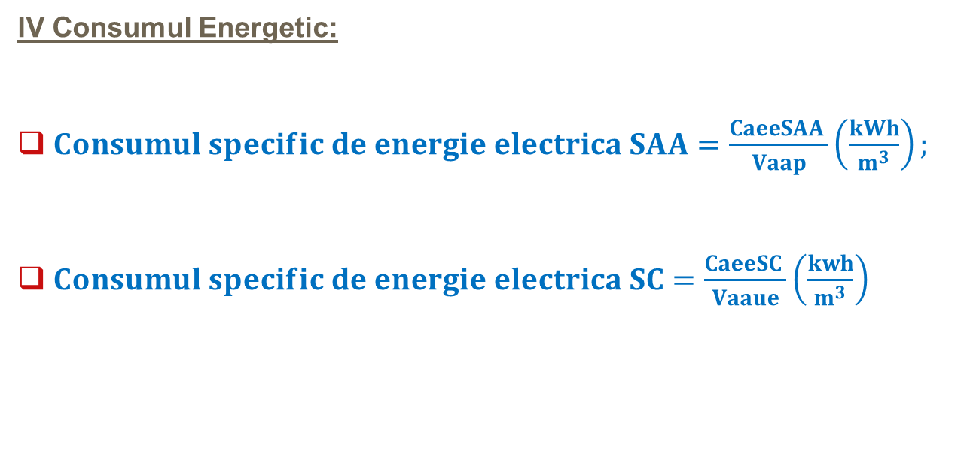
Diagnostic Tehnic (2)
IV Consumul Energetic:
$Consumul specific de energie electrica SAA=\frac{CaeeSAA }{Vaap}\left(\frac{kWh}{m^{3}}\right);$
$Consumul specific de energie electrica SC=\frac{CaeeSC }{Vaaue}\left(\frac{kwh}{m^{3}}\right)$

Slide 13
Diagnostic Tehnic (3)
V. Calitatea serviciilor prestate
cerințe
parametrii de calitate etc.
VI. Bilanțul apei
volum
cerere
consum real
volum de apă nefacturată
VII. Contorizarea: cerințe, tipuri, verificare metrologică etc.

Slide 14
Diagnostic Financiar-economic (1)
I. Analiza patrimoniului și a surselor de finanțare
ACTIVE
Active pe termen lung
Active circulante
DATORII
Datorii pe termen lung
Datorii pe termen scurt
CAPITAL PROPRIU
Capitalul Social
Alte elemente de capital

Slide 15
Diagnostic Financiar-economic (2)
II. Rezultatele economico-financiare de activitate
VENITURI
Activitatea operațională
Activitatea de investiții
Activitatea financiară
CHELTUIELI
Activitatea operațională
Activitatea de investiții
Activitatea financiară
POFIT

Slide 16
Diagnostic Financiar-economic (2)
III. Analiza riscului de faliment (Modelul de calcul Altman)
Z = 0,717*X1 + 0,847*X2 + 3,107*X3 + 0,42*X4 + 0,998*X5
In funcție de valorile lui Z putem întâlni următoarele situații:
≤1,3 → întreprinderile sunt în situația de faliment;
∆1,3 - 2,9 →zona de incertitudine este
≥2,9 → risc de faliment nu există.

Slide 17
Diagnostic Financiar-economic (3)
IV. Volumul și structura vânzărilor
V. Volumul și structura cheltuielilor
VI. Analiza fluxurilor financiare
VII. Datorii și creanțe
VIII. Structura tarifului

Slide 18
Diagnostic Financiar-economic (4)
IX. Analiza indicatorilor de profitabilitate
ROS (Rentabilitatea vânzărilor)
ROA (Rentabilitatea activelor)
ROE (Rentabilitatea financiară)
MARJA BRUTĂ/NETĂ DE PROFIT

Slide 19
Diagnostic Financiar-economic (4)
X. Principalii indicatori economico-financiari
Capital de lucru net
Rata lichidității curente
Rata de lichiditate imediată
Viteza de rotație a stocurilor, zile
Viteza de rotație a creanțelor, zile
Viteza de rotație a datoriilor, zile
Rata de îndatorare globală
Rata solvabilității generale

Slide 20

II. PLANUL DE AFACERI

Slide 21
Structura și componentele Planului de Afaceri
Structura Planului de afaceri recomndată în baza Ordinului Nr. OMM52/2016/07.04.2016-Ghidul privind elaborarea planului de afaceri pentru dezvoltarea companiilor de apă-canal prevede următoarele componente obligatorii:
1. INTRODUCERE
2. SUMAR
3. MISIUNEA ENTITĂȚII
4. ANALIZA SITUAŢIEI ACTUALE
5. OBIECTIVE DE DEZVOLTARE
6. PLANUL DE ACȚIUNI PENTRU ATINGEREA OBIECTIVELOR

Slide 22
Premise…
scenarii macroeconomice
creșterea planificata a numărului de consumatori,
coeficientul de distribuire a cheltuielilor administrative la cele de apă și canalizare,
coeficientul de creștere a preturilor
coeficientul prețurilor de consum
alte premise importante pentru elaborarea planului de afaceri.

Slide 23
Prognoza veniturilor și cheltuielilor (1)
I. Prognoza veniturilor
Estimările de venituri
Variatii/tendințe
Cantitate/tarif
Apă
Canalizare
Alte servicii

Slide 24
Prognoza veniturilor și cheltuielilor (2)
II. Prognoza cheltuielilor
Catergorii de costuri
Costuri operaționale apă
Costuri operaționale canalizare

Slide 25
Prognoza tarifelor
Tendințe
Cadrul legal
Politica și strategia tarifară
Gradul de suportabilitate

Slide 26
Prognoza situațiilor financiare (1)
I. Prognoza rezultatelor financiare
Venituri
Apă
Canalizare
Costuri operaționale
Apă
Canalizare
Rezultatul financiar înainte de impozitare
Impozit pe venit
Profit net

Slide 27
Prognoza situațiilor financiare (2)
II. Prognoza fluxului de mijloace bănești
Activitatea operaționala
Încasări bănești din vânzări
Cheltuieli din activitatea operaționala
Uzura ATL
Plata impozitului pe venit
Flux net din activitatea operaționala
Activitatea de investiții
Plăți aferente intrărilor de active imobilizate
Flux net din activitatea investițională
Activitatea financiară
Încasări sub forma de granturi
Rambursarea de împrumuturi
Flux net din activitatea financiară
Flux net total
Sold inițial de numerar
Sold final de numerar

Slide 28
Referințe
Ordinul Nr. OMM52/2016/07.04.2016 "Ghidul privind elaborarea planului de afaceri pentru dezvoltarea companiilor de Apă-Canal"
Ghid Model Planul de Afaceri (GIZ)
Ghidul Analiza Diagnostic (GIZ)

Slide 29

III. CONCLUZII ȘI DISCUȚII

Slide 30

ÎNTREBĂRI ȘI RĂSPUNSURI

Slide 31
As a federal enterprise, GIZ supports the German Government in achieving its objectives in the field of international cooperation for sustainable development.
Published by
Deutsche Gesellschaft für
Internationale Zusammenarbeit (GIZ) GmbH
Registered offices, Bonn and Eschborn, Germany
‘Modernization of Local Public Services in the Republic of Moldova’ Project
Chișinau, 66 Bernardazzi st.
T + 373 22 22-83-19
F + 373 22 00-02-38
I www.giz.de, www.serviciilocale.md
Vă mulțumim pentru atenție!
Implemented by

